Slide 1
8月24日上课

Slide 2
1、线粒体 游离的核糖体 2、线粒体 叶绿体 3、高尔基体
4、蛋白质 rRNA 核仁 合成蛋白质 游离的核糖体 附着的核糖体 内在（结构） 外在（分泌） 双缩脲试剂、吡啰红 有 无 不是 不含 含（rRNA中含磷酸基团） 能（脱水缩合合成） 不能 消耗 含有 不是（酶可以是RNA，在细胞核合成） 癌细胞 核糖体、内质网、高尔基体、线粒体 / 细胞核、核糖体、内质网、高尔基体、线粒体、细胞膜
5、细胞质基质、线粒体 / 线粒体
6、核糖体
7、细胞膜、液泡膜、两层膜之间的细胞质
8、细胞膜、细胞质、细胞核 (去除细胞壁的植物细胞)
9、细胞膜、细胞器膜、核膜

Slide 3
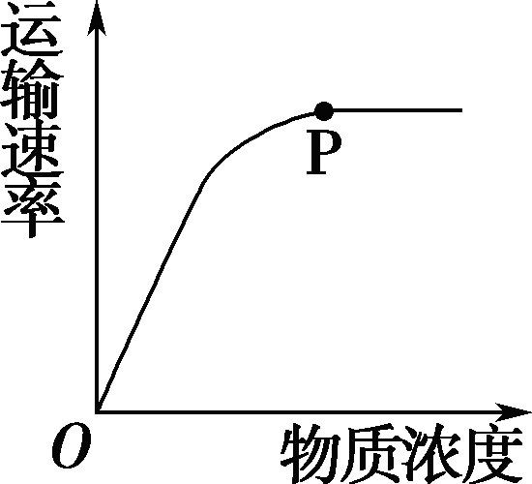
提问抽查
载体蛋白、能量
影响主动运输速率的主要因素是：
图中P点继续升高的限制因素是什么？该图可代表的运输方式是：
酶的化学本质是：
酶对细胞代谢的作用是：
酶具有高效性的原因是：
酶具有专一性的原因是：
酶的作用条件温和的原因是：
酶的作用特性有哪三个：
影响酶促反应速率的三个要素是：
DNA的基本单位是：
载体蛋白的数量
协助扩散、主动运输
大多数是蛋白质，少数是RNA
催化作用
降低活化能的活化能
酶和底物都具有特定的空间结构
大多数酶是蛋白质，其空间结构容易受到环境条件影响
底物浓度、酶的数量、酶的活性（温度、酸碱度、抑制剂和激活剂）
脱氧核糖核苷酸

Slide 4
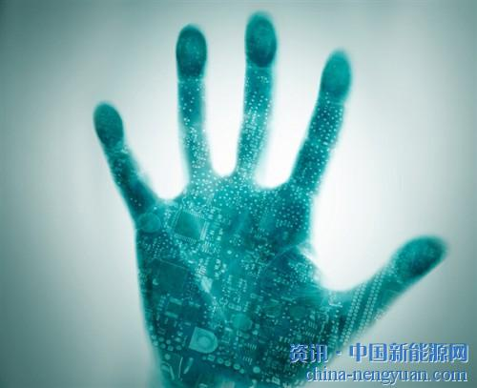
第三单元 细胞的能量供应和利用
第2讲 ATP与细胞呼吸

Slide 5
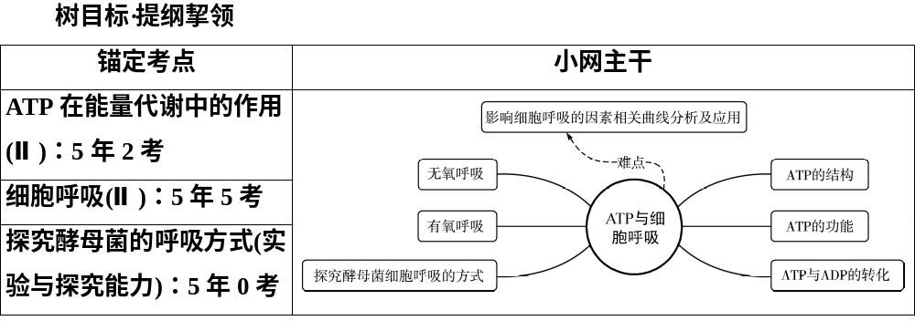

Slide 6
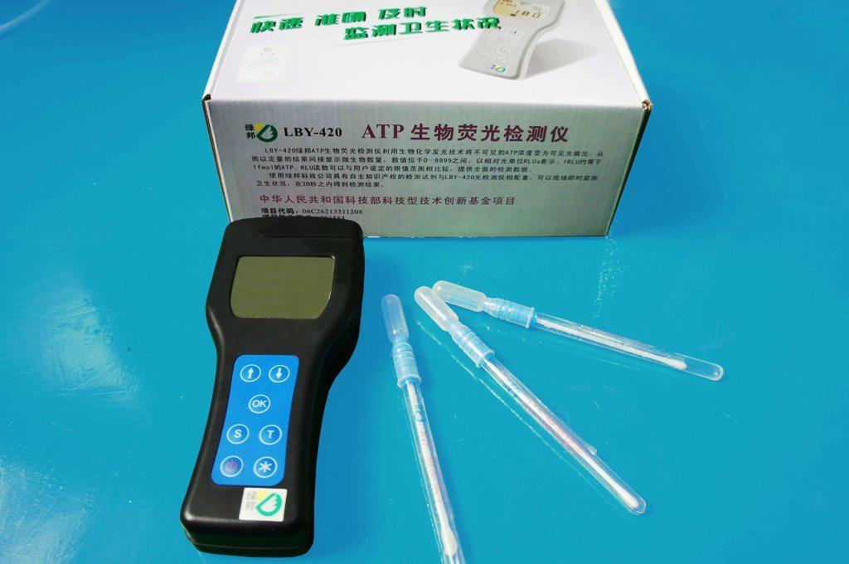
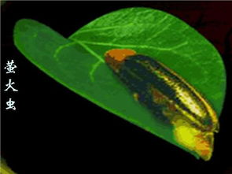
细胞中的直接能源物质（能量通货）——ATP
仪器中的荧光物质、荧光酶+
微生物细胞中的ATP 荧光

Slide 7
一、细胞中的直接能源物质（能量通货）——ATP
思考：让仪器接触葡萄糖溶液，仪器能发出荧光吗？
1、ATP为生命活动的直接能源物质
2、每个细胞中的ATP量是基本固定的（很少），因此，荧光强度代表细胞数量
3、以ATP作为细胞的直接能源物质是生物界的共同机制
(除ATP外，还有少量GTP、UTP)

Slide 8
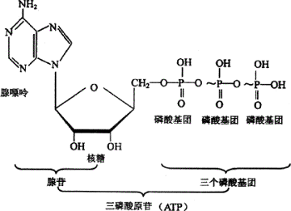
ATP的主要功能
细胞内的一种____________化合物，是细胞生命活动所需能量的____________。
高能磷酸
直接来源
高能磷酸键:
容易断裂，断裂时为水解反应
三磷酸腺苷（ATP）

Slide 9
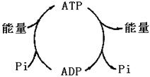
ATP的中文名字：
结构简式
ATP合成酶
ATP水解酶
ADP的中文名字：
结构简式

Slide 10
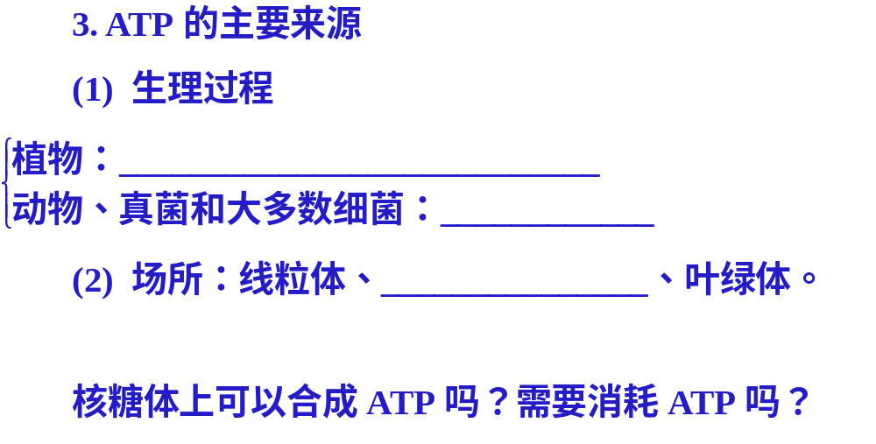
光合作用、呼吸作用
呼吸作用
细胞质基质

Slide 11
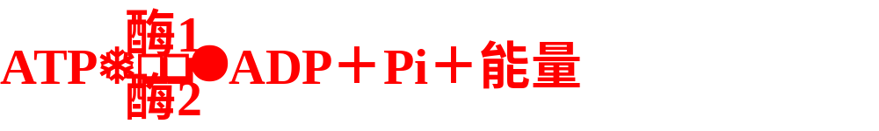
ATP与ADP的相互转化
场所：叶绿体（类囊体）、细胞质基质、线粒体基质、线粒体内膜
吸能反应：
主动运输
囊泡运输
合成蛋白质、二糖、多糖、DNA、RNA等物质
光能（光合作用）
有机物分解释放的化学能（细胞呼吸）
ATP合成酶
ATP水解酶
(1) ATP与ADP的相互转化过程中，物质可重复利用，但能量不可循环利用，它们不是可逆反应。

Slide 12
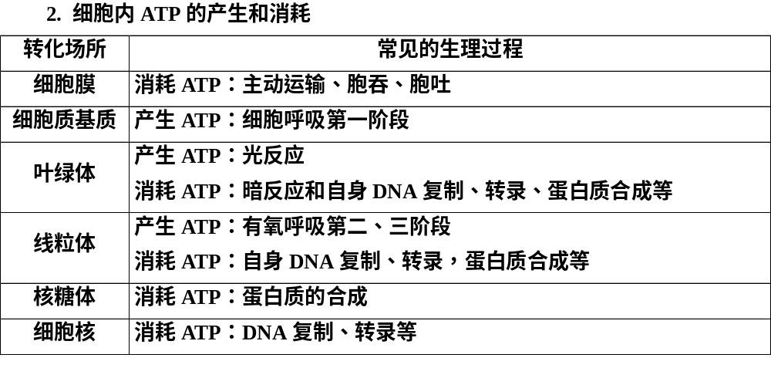

Slide 13
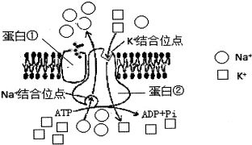
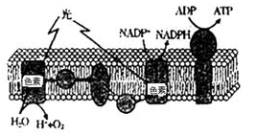

Slide 14
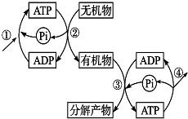
ATP在细胞中的流通（来源和去向）
ATP在细胞中的含量是相对稳定的，且含量很低
光反应
（类囊体上）
暗反应
（叶绿体基质）
细胞中各种生命活动（生物膜上或细胞质基质中）
细胞呼吸（细胞质基质、线粒体（内膜和基质））

Slide 15
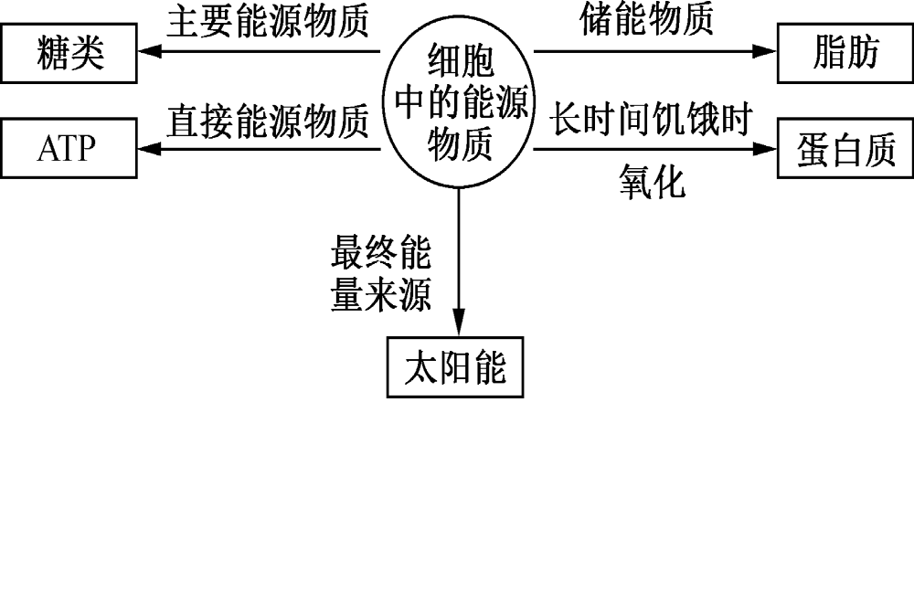
小结生命的“能源”
注意：供能顺序为糖类优先于脂肪，脂肪优先于蛋白质。

Slide 16

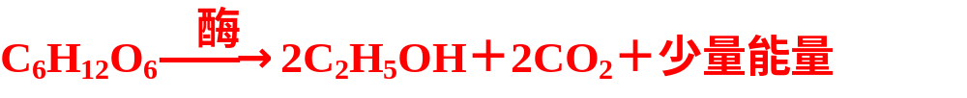
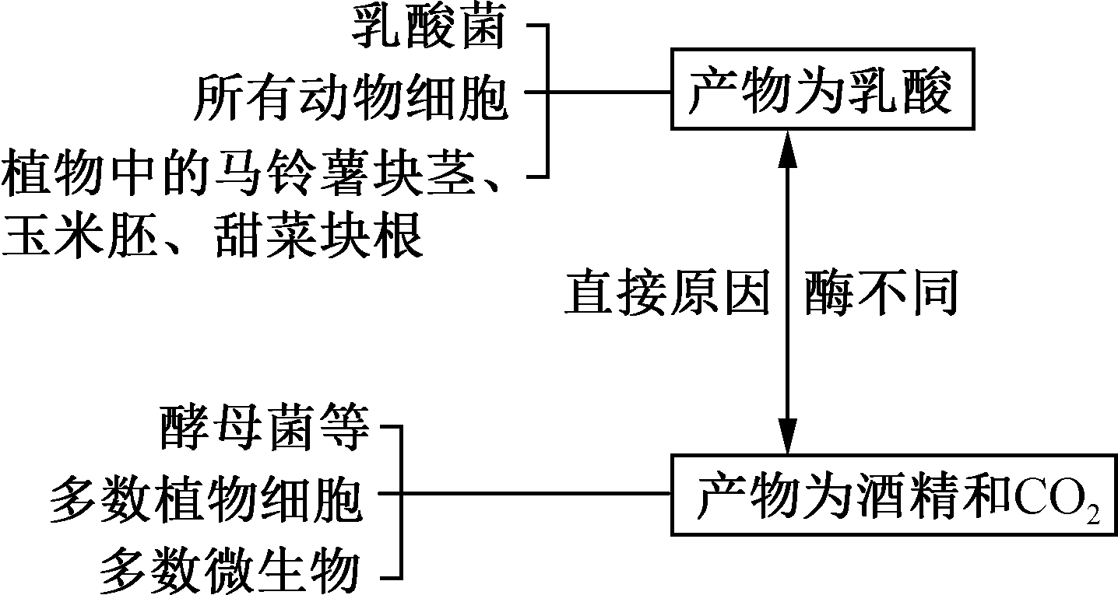
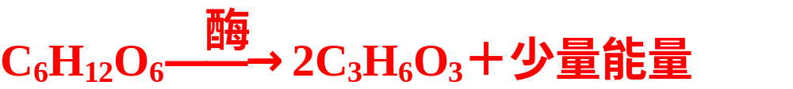
氧化分解
1. 概念：细胞呼吸是指有机物在细胞内经过一系列的____________，生成二氧化碳或其他产物，释放出能量并生成_________的过程。——摘自人教必修1教材P91
ATP

Slide 17
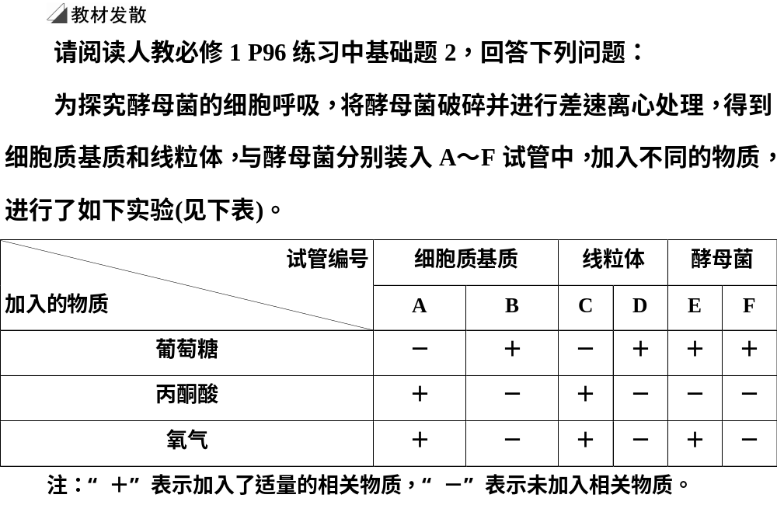

Slide 18
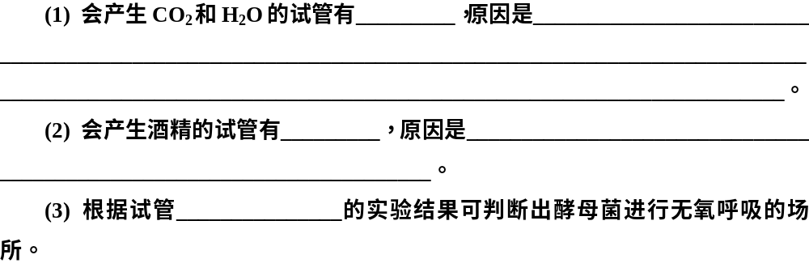
C、E
C试管中丙酮酸进入线粒体
被分解生成CO₂，同时产生的[H]在线粒体内膜上与氧气结合生成水；E试管中加入
葡萄糖和氧气能进行完整的有氧呼吸过程
B、F
B、F试管中无氧气可进行无氧呼
吸，能够产生酒精和CO₂
B、D、F

Slide 19
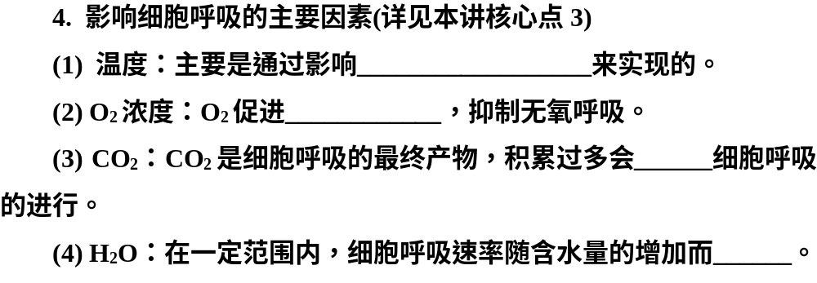
呼吸酶的活性
有氧呼吸
抑制
加强

Slide 20
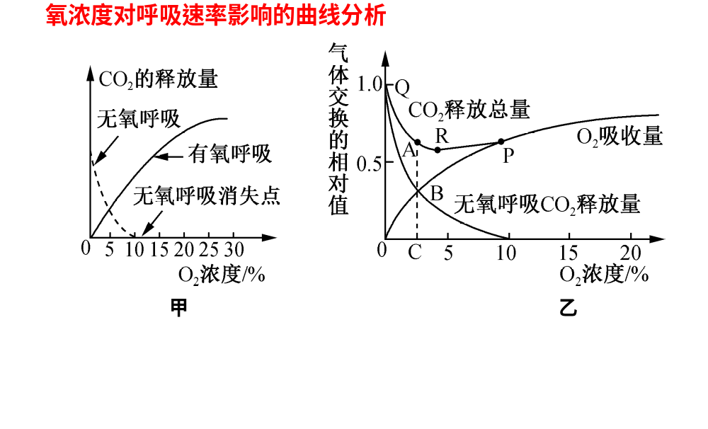

Slide 21
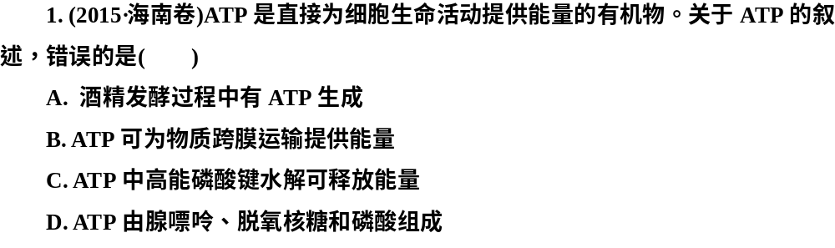
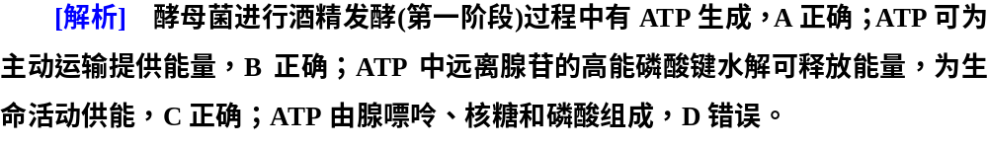
练真题 · 体验高考
D

Slide 22
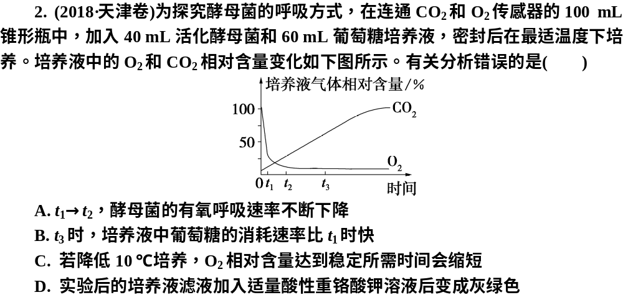
C

Slide 23
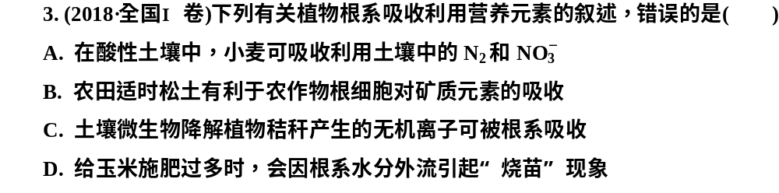
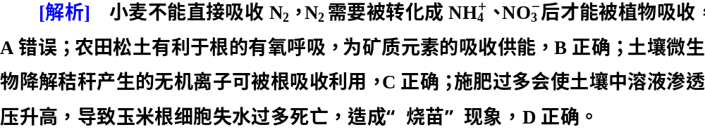
A

Slide 24
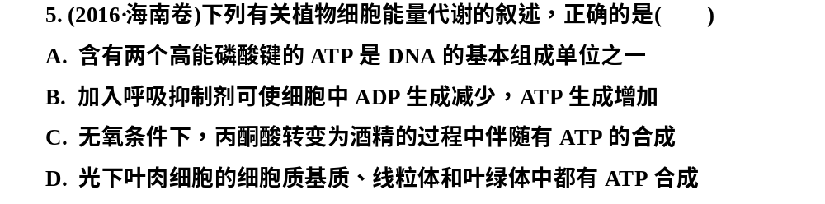
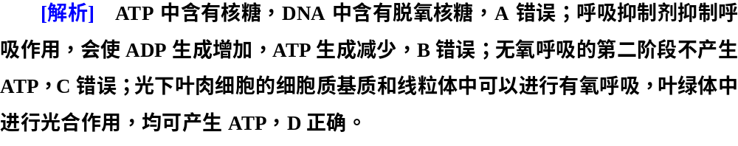
D

Slide 25
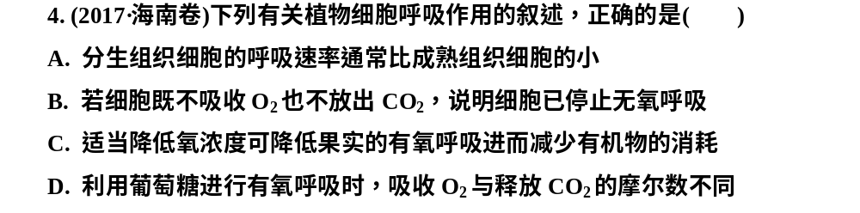
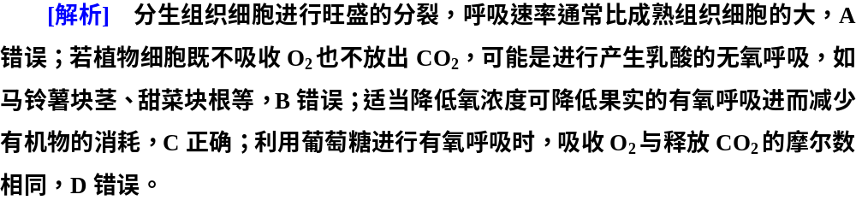
C

Slide 26
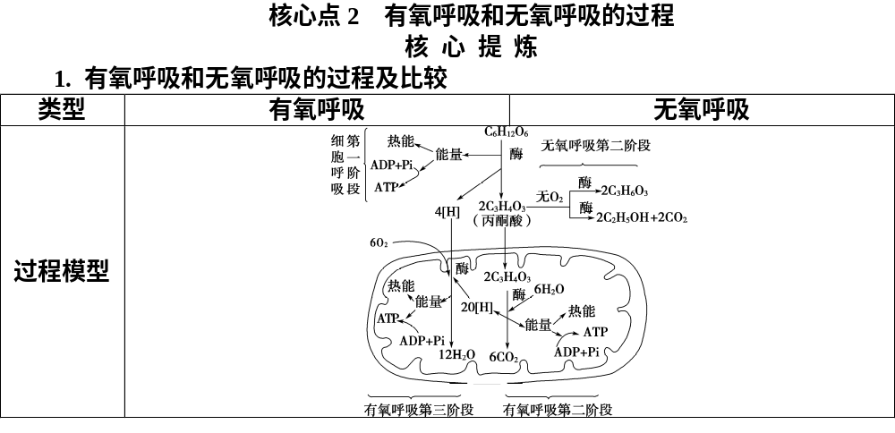

Slide 27
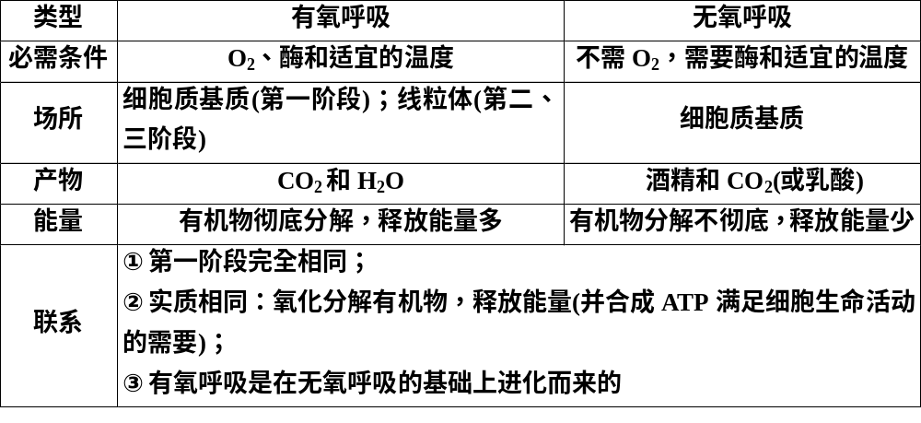

Slide 28
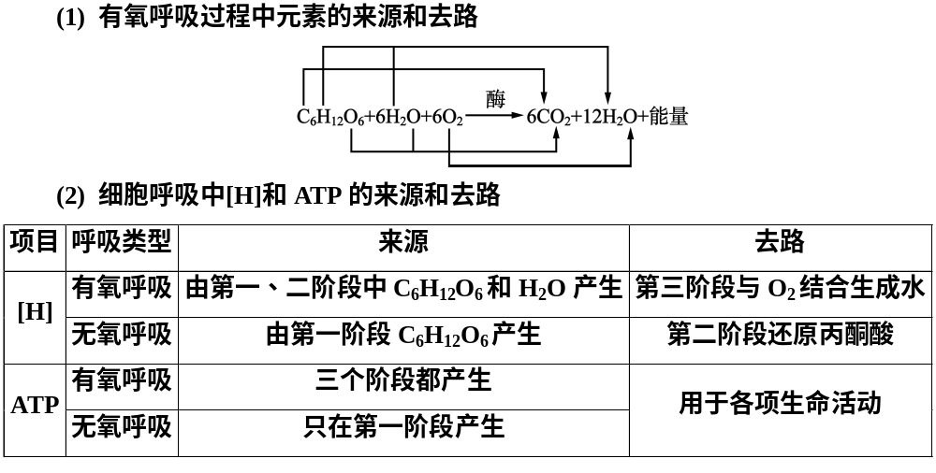

Slide 29
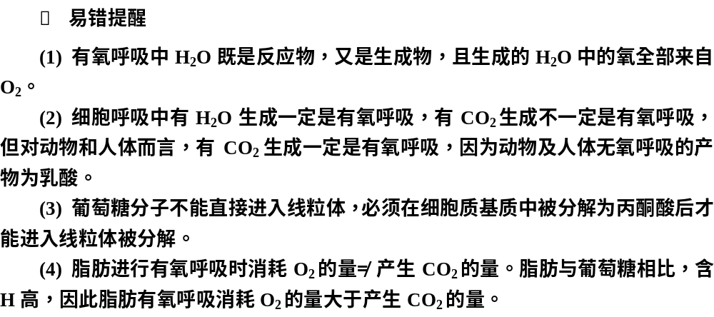

Slide 30
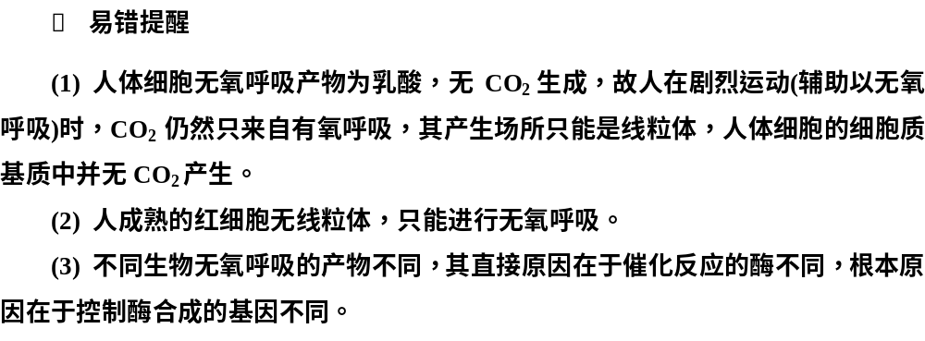

Slide 31
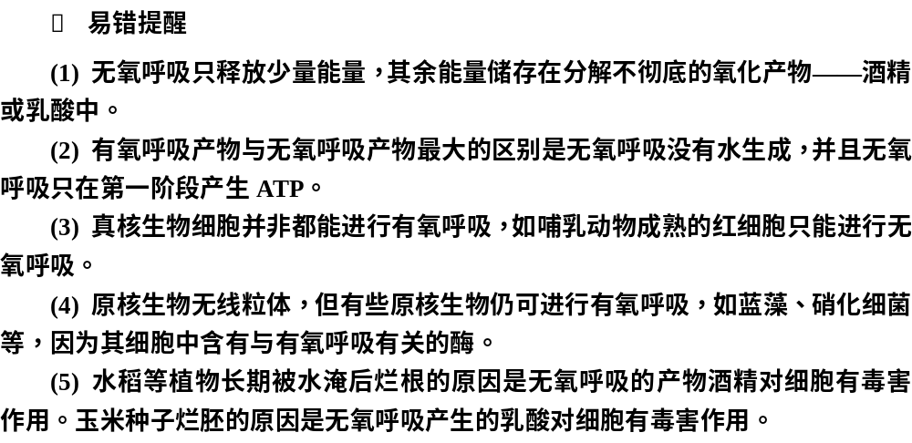

Slide 32
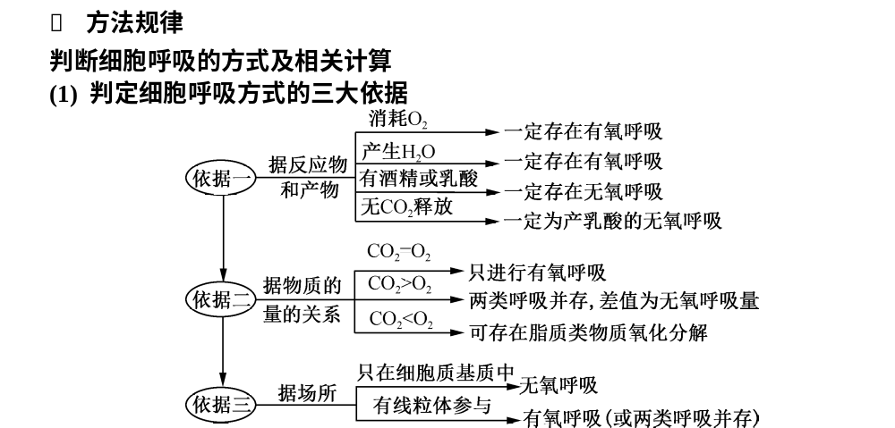

Slide 33
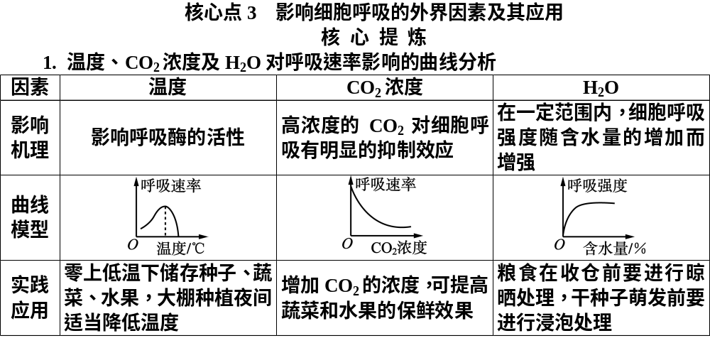

Slide 34
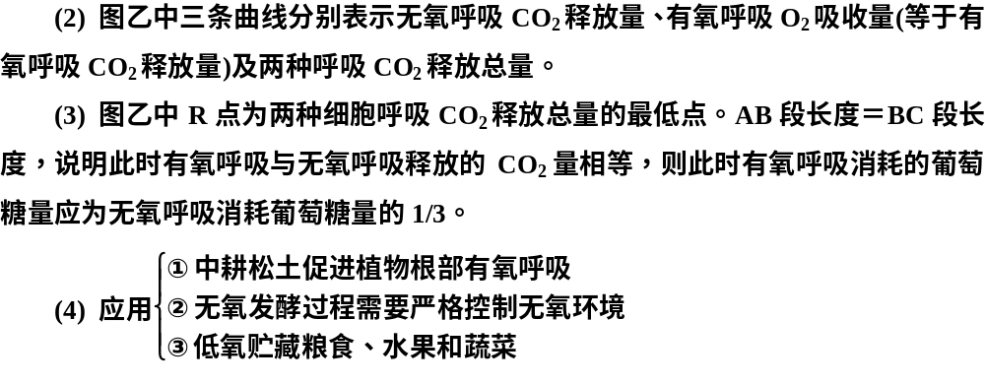

Slide 35
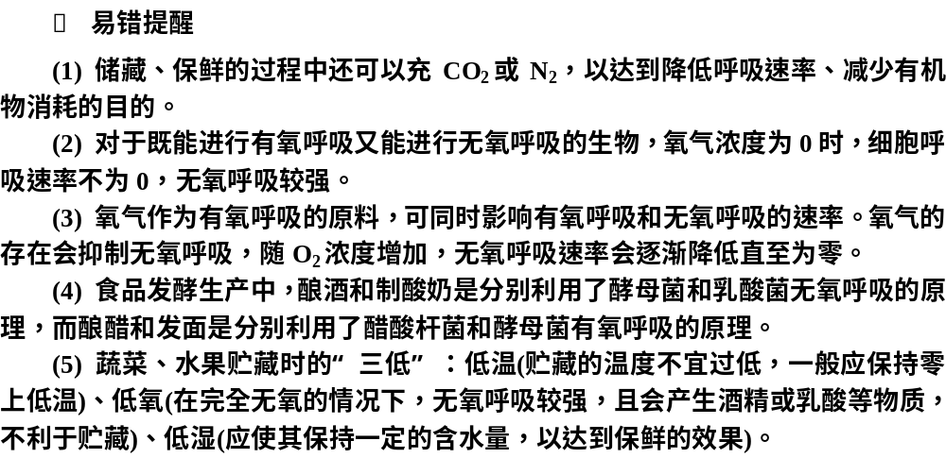

Slide 36
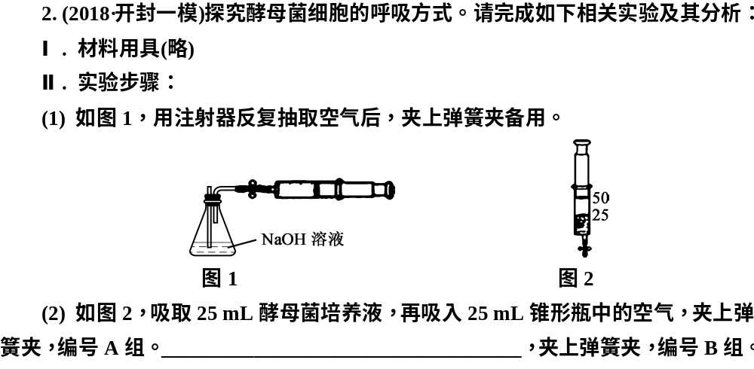
用另一注射器吸取25 mL酵母菌培养液

Slide 37
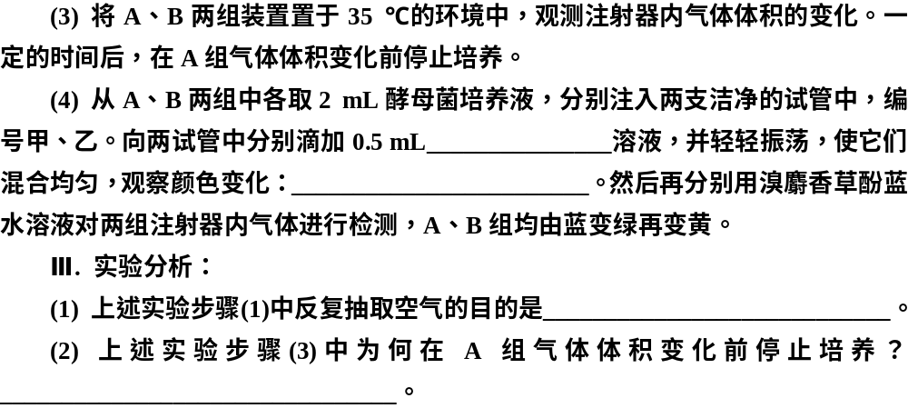
酸性重铬酸钾
甲组不变色，乙组变灰绿色
去除锥形瓶内空气中的CO₂
防止A组酵母菌进行无氧呼吸

Slide 38
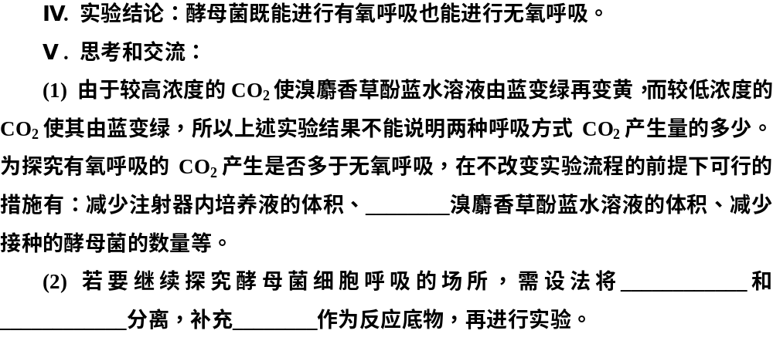
增加
线粒体
细胞质基质
丙酮酸

